Slide 1
Загальні відомості
про життя і творчість
Володимира Єшкілєва
Орленко Оксана Григорівна
учитель української мови і літератури
Жовнинського навчально-виховного комплексу
«Дошкільний навчальний заклад – загальноосвітня школа
І-ІІІ ступенів»

Slide 2
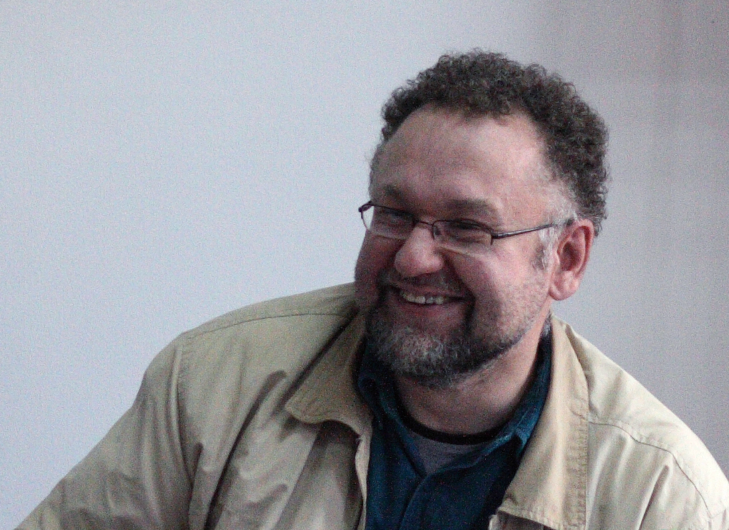
Єшкілєв Володимир Львович

Slide 3
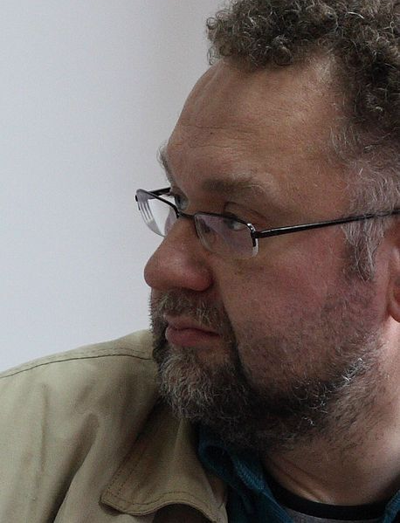
Володи́мир Льво́вич Є́шкілєв — український прозаїк, поет, есеїст

Slide 4
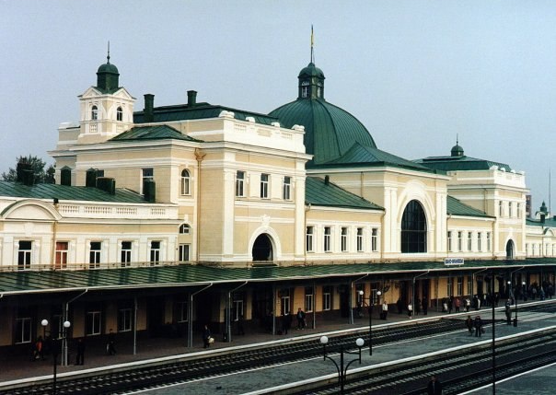
Народився 23 травня 1965 р. у Івано-Франківську

Slide 5
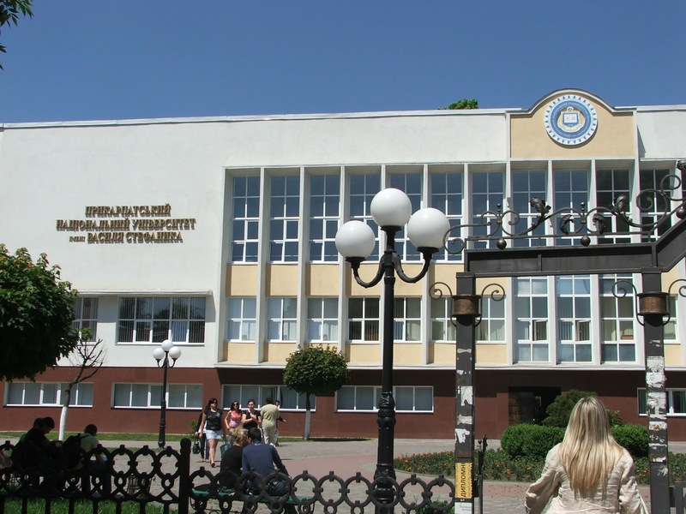
Закінчив історичний факультет Івано-Франківського педагогічного інституту
ім. В. Стефаника

Slide 6
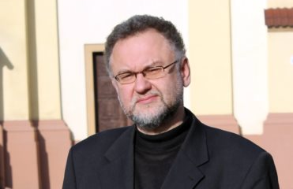
У 1988—1998 рр. працював учителем історії і правознавства та викладачем (з 2001 р. — старшим викладачем, з 2004 — на посаді доцента) Західно-українського економіко-правничого університету.

Slide 7
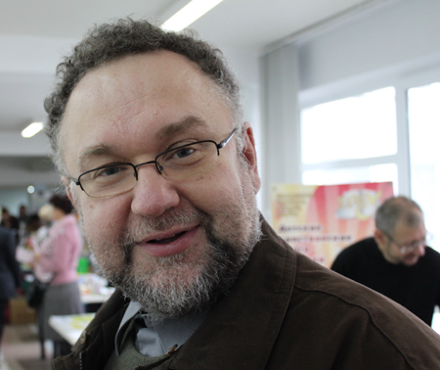
В 1998—2012 роках здійснив поїздки до Ізраїлю, Росії, Франції, Італії, США, Єгипту, Індії, Тибету, США, Абхазії, Хорватії, Вірменії

Slide 8
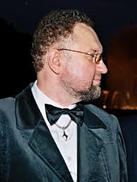
Член Асоціації українських письменників (з 2007), Національної спілки письменників України (з 2012). Живе в Івано-Франківську.

Slide 9
Автор романів "Імператор повені", «Адепт»,, «Пафос», "Втеча майстра Пінзеля" , "Богиня і консультант" , "Побачити Алькор" , "Тінь попередника" , "Усі кути трикутника" . Автор концепції проекту «Імперія

Slide 10
Книги прози «Візантійська фотографія», один з авторів проект-касети «Тетрархія» (його твори вміщені під назвою «Парадокс Хомського: Оповідання, поезії») та спільної з Андрієм Пустогаровим збірки поезій «Диптих», літературознавчого есе «Воццекургія Бет»

Slide 11
Бібліографія
1995 «Адепт»: роман.
2002 «Пафос»: роман.
2004 «Імператор повені».
2011 Перевидання: Івано-Франківськ: «Типовіт».
2007 «Втеча майстра Пінзеля»: роман.
2009 «Богиня і Консультант»: роман.
2011 «Побачити Алькор»: роман.
2011 «Тінь попередника»: роман.
2012 «Усі кути трикутника»: роман
2013 " Питомник богов": роман

Slide 12
Список використаних джерел:
Інтернет-ресурси:
https://www.google.com.ua/search
http://uk.wikipedia.org/wiki/Єшкілєв_Володимир_Львович
http://images.yandex.ua/yandsearch

